Slide 1
Секрет изменений — направить всю
свою энергию не на борьбу со старым,
а на создание нового.
Сократ

Slide 2
Инновации в образовании
Болонья, Париж
Первая — появление в X–XII вв. в Европе классических университетов

Slide 3
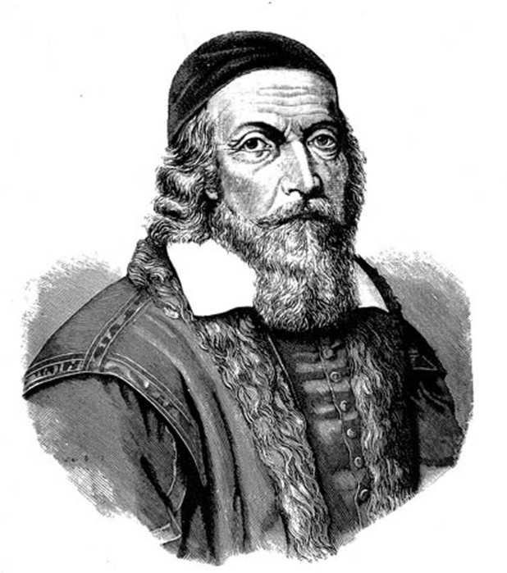
Инновации в образовании
Вторая —
классно-урочная система - педагогическая норма для массового школьного образования
1640г.
Ян Амос Коменский

Slide 4
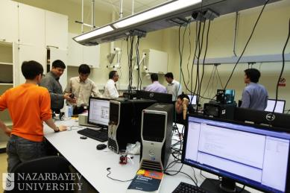
Инновации в образовании
Третья —
появление в XIX веке университетов, предназначенных для генерации научных знаний и подготовки исследователей

Slide 5
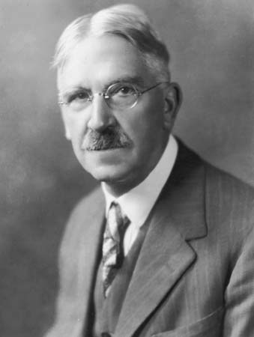
Инновации в образовании
Четвертая —развитие проектного обучения и
«активных методов» подготовки
XIX-XX вв.
Джон Дьюи

Slide 6
Цифровая революция

Slide 7
Форматы коммуникаций

Slide 8
Организация сетевого образования в школе правовой культуры
Сетевой образовательный модуль – содержательный модуль, дополняющий основную или предметную образовательную программу, реализующийся в рамках сетевого взаимодействия с использованием ресурсов Интернет.
Статья 15. Сетевая форма реализации образовательных программ.
Федеральный закон от 29.12.12 №273-ФЗ «Об образовании в Российской федерации»

Slide 9
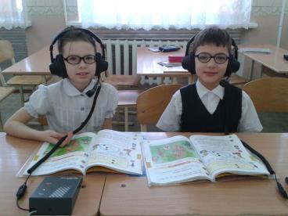
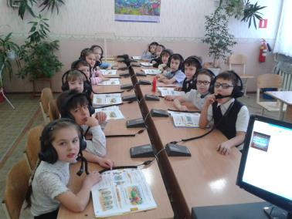
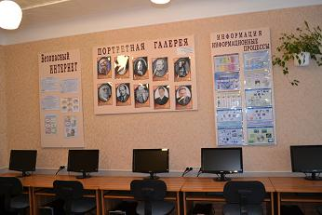
Информационно-коммуникационные технологии в современной школе

Slide 10
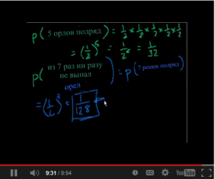
Он-лайн обучение

Slide 13
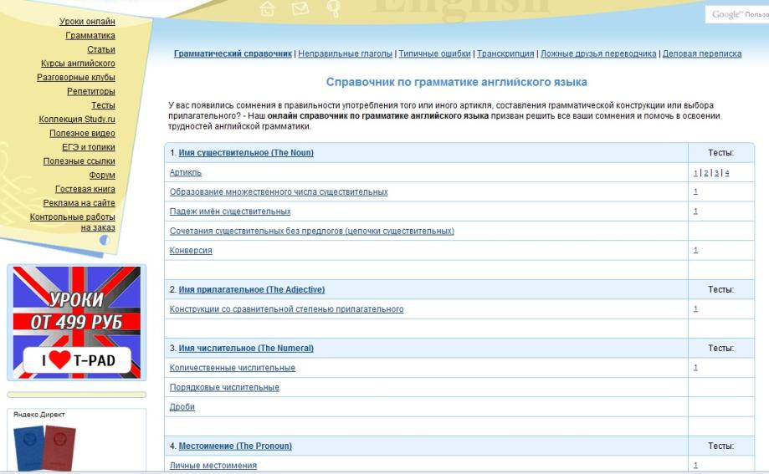

Slide 16
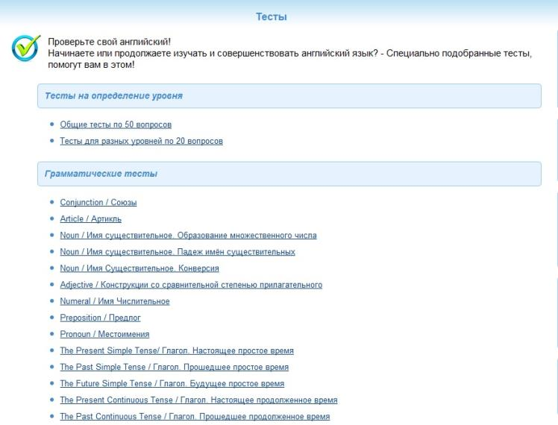

Slide 17
Академия Хана
Khan Academy — некоммерческая образовательная организация, созданная в 2006 году Салманом Ханом. Успех «Академия Хана» в какой-то мере случаен, проект вырос из хобби его создателя и неожиданно для него самого оказался невероятно востребованным. Миссия — «Предоставление высококачественного образования каждому, всюду».

Slide 23
Сетевое сообщество МБОУ СОШ № 23
Вселенная
общения

Slide 25
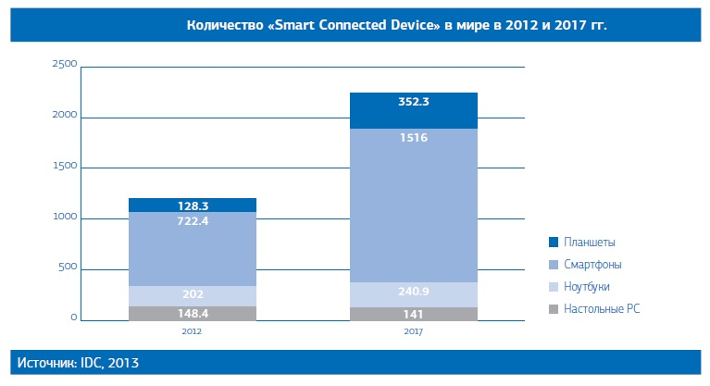

Slide 26
